Slide 1
Лабораторная работа № 10
Программирование в командном процессоре ОС UNIX. Командные файлы
Смирнов Дмитрий Романович
Российский университет дружбы народов, Москва, Россия
Объединённый институт ядерных исследований, Дубна, Россия
01 января 1970
1/11

Slide 2
Информация

Slide 3
Докладчик
Смирнов Дмитрий Романович
бакалавр направления математика-механика
ученик математического института
Российский университет дружбы народов
dsmirn2018@gmail.com
https://github.com/SmirnovDm-05
2/11

Slide 4
Цели и задачи
Изучить основы программирования в оболочке ОС UNIX/Linux. Научиться писать небольшие командные файлы.
3/11

Slide 5
Ход работы

Slide 6
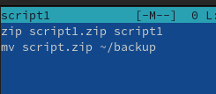
Первый скрипт
Первый скрипт при запуске создает свою резервную копию и переносит ее в другой каталог, так же файл архивирует свою копию в архив.
4/11

Slide 7
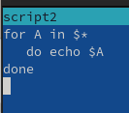
Второй скрипт
Второй скрипт обрабатывает числа, которые вводит пользователь в командную строку. Результатом работы бкдет последовательный вывод чисел.
5/11

Slide 8
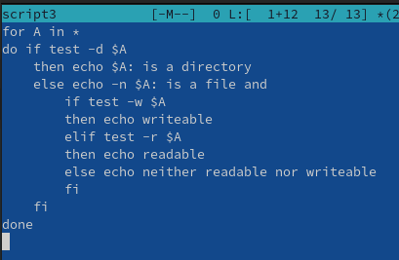
Третий скрипт
Третий скрипт выполняет функцию команды ls. При запуске выводятся данные о каталоге и информация о возможностях доступа к файлу или каталогу.
6/11

Slide 9
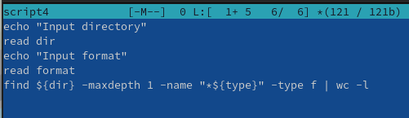
Четвертый скрипт
Четвертый скрипт выполняет функцию поиска. При запуске файла, у пользователя запрашивается директория, в которой необходимо найти файл и расширение файла, который необходимо найти. После того как пользователь ввел эти данные программа выводит цифру, которая является количеством файлов с необходимым расширением в нужной директории.
6/11

Slide 10
Итог

Slide 11
Вывод
Я изучил основы программирования в оболочке ОС UNIX/Linux и научился писать небольшие командные файлы.
10/11

